Slide 1

模拟ATM机界面程序
本讲大纲
1.概述
2.需求分析
3.设计思路
4.详细设计
5.程序代码
6.小结
支持网站：www.mrbccd.com

Slide 2
概述
设计一个简单的模拟自动提款机ATM程序设计界面，实现用户登录及取款等功能。

Slide 3
需求分析
1．设计一个模拟自动取款机ATM，有常用的功能。
2．主要功能有：用户输入密码登录主界面、取款功能、取款后显示取款金额以及剩余金额、退出功能等。
3．程序执行的命令包括：
（1）输入正确密码进入主目录界面
（2）执行取款界面
（3）显示取款金额以及剩余金额界面
（4）退出系统界面

Slide 4
设计思路
设计一个常用的自动取款机，要包括常见的功能：取款功能、显示取款金额及剩余金额功能等。先要输入密码，密码不正确并输入次数小于3次将提示重新输入，否则退出程序；密码正确将进入取款界面，执行取款功能，然后显示取款金额及剩余金额，退出程序。

Slide 5
详细设计
程序主要关系图如图17.1所示：
图17.1 程序主要关系图
main
getmoney
password
return
select
return
credit money
balance
exit

Slide 6
程序设计代码如下：
（1）创建一个C文件。
（2）引用头文件。
#include<stdio.h>
#include<stdlib.h>
（3）变量类型声明，分别定义了字符型和基本整型变量。
char Key,CMoney;
int password,password1=123,i=1,a=1000; /*定义变量*/
（4）使用do…while循环，当输入数据不是1，2，3中任意一个，将始终进行do循环体中的语句，否则进行下面switch语句的操作。
do{
system("cls");
printf("*************************\n");
printf("* Please select key: *\n");
printf("* 1. password *\n");
printf("* 2. get money *\n");
printf("* 3. Return *\n");
printf("*************************\n");
Key = getchar();
}while( Key!='1' && Key!='2' && Key!='3' );
/*当输入值不是1、2、3中任意值时显示do循环体中的内容*/

Slide 7
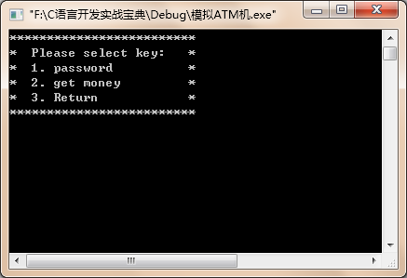
程序实现功能如图17.2所示：
图17.2 系统登录

Slide 8
（5）使用switch语句构成本程序的选择功能，当输入1时进行用户密码确认，此时用到if语句判断输入密码是否正确及数输入密码次数是否超过三次。switch(Key)
{
case '1': /*但输入值为1时执行case1*/
system("cls");
do
{
i++;
printf(" please input password ");
scanf("%d",&password);
if(password1!=password) /*如果输入密码不正确，执行下面语句*/
{
if(i>3) /*如果三次密码输入均不正确将退出程序*/
{
printf(" Wrong! Press any key to exit... ");
getchar();
exit(0);
}
else
puts("wrong,try again"); /*输入次数未到三次，可继续输入*/
}
}
while(password1!=password&&i<=3); /*如果密码不正确且输入次数小于等于3次，执行do循环体中语句*/
printf("OK! Press any key to continue... ");/*密码正确返回初始界面开始其他操作*/
getchar();

Slide 9
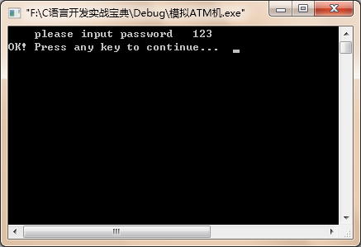
程序实现功能如图17.3所示：
图17.3 判断密码是否正确

Slide 10
（6）当输入2时进行用户取款操作，此时再次使用do…while循环和switch构成取款选择界面，根据取款金额输入不同数据，输入数据4时，第一个break跳出里层switch循环，第二个break跳出外层switch循环，回到最初while控制下的主界面。case '2': /*输入值为2时执行case2*/
do{
system("cls");
if(password1!=password) /*如果在case1中密码输入不正确将无法进行后面操作*/
{printf("please logging in,press any key to continue...");
getchar();
break;}
else
{
printf("*********************************\n");
printf(" Please select: *\n");
printf("* 1. $100 *\n");
printf("* 2. $200 *\n");
printf("* 3. $300 *\n");
printf("* 4. Return *\n");
printf("*********************************\n");
CMoney = getchar(); }
}while( CMoney!='1' && CMoney!='2' && CMoney!='3'&&CMoney!='4');
/*但输入值不是1，2，3，4中任意数将继续执行do循环体中语句*/
switch(CMoney)
{
case '1': /*输入1时执行case1中的操作*/
system("cls");
a=a-100;
printf("******************************************\n");
printf("* Your Credit money is $100,Thank you! *\n");
printf("* The balance is $%d. *\n",a);
printf("* Press any key to return... *\n");
printf("******************************************\n");
getchar();

Slide 11
break;
case '2':
system("cls"); /*输入2时执行case2中的操作*/
a=a-200;
printf("******************************************\n");
printf("* Your Credit money is $200,Thank you! *\n");
printf("* The balance is $%d. *\n",a);
printf("* Press any key to return... *\n");
printf("******************************************\n");
getchar();
break;
case '3': /*输入3时执行case3中的操作*/
system("cls");
a=a-300;
printf("******************************************\n");
printf("* Your Credit money is $300,Thank you! *\n");
printf("* the balance is $%d *\n",a);
printf("* Press any key to return... *\n");
printf("******************************************\n");
getchar();
break;
case '4': /*输入4时执行case4中的操作*/
break;
}
break;

Slide 12
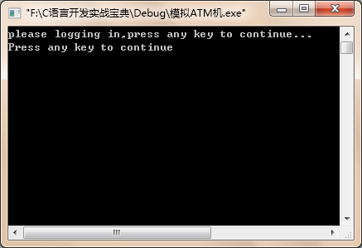
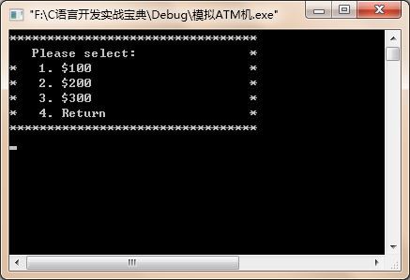
程序实现功能如图17.4、图17.5、图17.6所示：
图17.4 输入密码进行后面操作
图17.5 取款界面

Slide 13
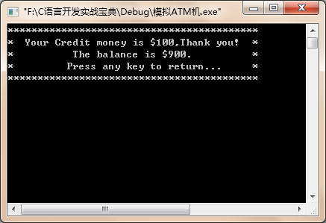
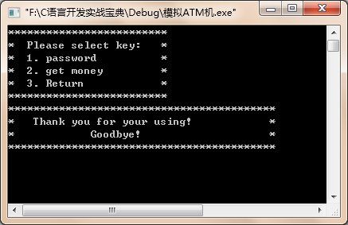
图17.6 取款金额及剩余金额
（7）当输入3时，第一个break跳出switch循环，第二个break跳出while循环，结束本程序。
case '3':
printf("******************************************\n");
printf("* Thank you for your using! *\n");
printf("* Goodbye! *\n");
printf("******************************************\n");
getchar();
break;
程序实现功能如图17.7所示：
图17.7 退出界面

Slide 14
程序代码
完整程序代码如下：#include<stdio.h>
#include<stdlib.h>
main()
{
char Key,CMoney;
int password,password1=123,i=1,a=1000; /*定义变量*/
while(1)
{
do{
system("cls");
printf("*************************\n");
printf("* Please select key: *\n");
printf("* 1. password *\n");
printf("* 2. get money *\n");
printf("* 3. Return *\n");
printf("*************************\n");
Key = getchar();
}while( Key!='1' && Key!='2' && Key!='3' );
/*当输入值不是1、2、3中任意值时显示do循环体中的内容*/
switch(Key)
{
case '1': /*但输入值为1时执行case1*/
system("cls");
do
{
i++;
printf(" please input password ");
scanf("%d",&password);
if(password1!=password) /*如果输入密码不正确，执行下面语句*/

Slide 15
{
if(i>3) /*如果三次密码输入均不正确将退出程序*/
{
printf(" Wrong! Press any key to exit... ");
getchar();
exit(0);
}
else
puts("wrong,try again"); /*输入次数未到三次，可继续输入*/
}
}
while(password1!=password&&i<=3); /*如果密码不正确且输入次数小于等于3次，执行do循环体中语句*/
printf("OK! Press any key to continue... "); /*密码正确返回初始界面开始其他操作*/
getchar();
case '2': /*输入值为2时执行case2*/
do{
system("cls");
if(password1!=password) /*如果在case1中密码输入不正确将无法进行后面操作*/
{printf("please logging in,press any key to continue...");
getchar();
break;}

Slide 16
else
{
printf("*********************************\n");
printf(" Please select: *\n");
printf("* 1. $100 *\n");
printf("* 2. $200 *\n");
printf("* 3. $300 *\n");
printf("* 4. Return *\n");
printf("*********************************\n");
CMoney = getchar(); }
}while( CMoney!='1' && CMoney!='2' && CMoney!='3'&&CMoney!='4');
/*但输入值不是1，2，3，4中任意数将继续执行do循环体中语句*/
switch(CMoney)
{
case '1': /*输入1时执行case1中的操作*/
system("cls");
a=a-100;
printf("******************************************\n");
printf("* Your Credit money is $100,Thank you! *\n");
printf("* The balance is $%d. *\n",a);
printf("* Press any key to return... *\n");
printf("******************************************\n");
getchar();
break;

Slide 17
case '2':
system("cls"); /*输入2时执行case2中的操作*/
a=a-200;
printf("******************************************\n");
printf("* Your Credit money is $200,Thank you! *\n");
printf("* The balance is $%d. *\n",a);
printf("* Press any key to return... *\n");
printf("******************************************\n");
getchar();
break;
case '3': /*输入3时执行case3中的操作*/
system("cls");
a=a-300;
printf("******************************************\n");
printf("* Your Credit money is $300,Thank you! *\n");
printf("* the balance is $%d *\n",a);
printf("* Press any key to return... *\n");
printf("******************************************\n");
getchar();
break;
case '4': /*输入4时执行case4中的操作*/
break;
}
break;
case '3':
printf("******************************************\n");
printf("* Thank you for your using! *\n");
printf("* Goodbye! *\n");
printf("******************************************\n");
getchar();
break;
}
break;
}
}

Slide 18
小结
本章致力于通过模拟ATM机界面程序使读者巩固前面所学的基础编程知识，灵活运用常量、变量、运算符、表达式以及几种语句，将基础知识与实际应用结合起来，提高自身的编程能力。

Slide 19
Thank you
还有什么疑问可以到www.mrbccd.com提出
也可以发送邮件到 mingrisoft@mingrisoft.com

